Slide 1
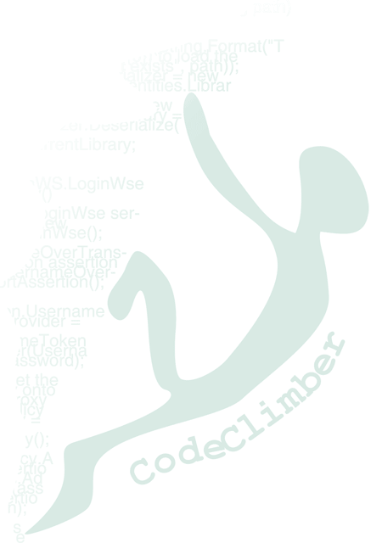



ASP.NET MVC Best Practices
Simone Chiaretta Solution Developer, Avanade
http://codeclimber.net.nz
Twitter: @simonech
21 Ottobre 2009

Slide 2





Un ringraziamento agli Sponsors

Slide 3
Who the hell am I?
Simone Chiaretta
Lavoro per Avanade Italy
Microsoft MVP ASP.NET
Blogger – http://codeclimber.net.nz
Fondatore di UGIALT.NET
OpenSource developer
Climber
All Around Nice Guy

Slide 4
Agenda
ASP.NET MVC Best Practices
Vorreste sapere il finale di un film prima di vederlo?

Slide 5
Cos’è ASP.NET MVC?
E’ una sessione 300… doveste saperlo ☺

Slide 6
Il flusso di un’applicazione MVC
Il Controller chiede i dati al Model
La richiesta arriva al controller
Model
2
Browser
1
Controller
3
Il Model restituisce i dati al controller
Il controller formatta i dati e li passa alla view
4
View
5
La view costriusce la pagina che viene inivata al browser

Slide 7
Controller

Slide 8
Rimuovi “AccountController”
Best Practice n° 1

Slide 9
1 - Rimuovi “AccountController”
Difficilmente userete questa gestione utenti, se non per prova
E’ male tenere codice demo in codice di produzione
Cancellatela ☺

Slide 10
Isolate i controller dal mondo esterno
Best Practice n° 2

Slide 11
2 - Isolate i controller dal mondo esterno
HttpContext
Classi d’accesso al database
Gestione della configurazione
Logging
Orologio
Ecc…

Slide 12
2 - Isolate i controller dal mondo esterno
Applicazione non testabile
Applicazione poco malleabile

Slide 13
Usate un IoC Container
Best Practice n° 3

Slide 14
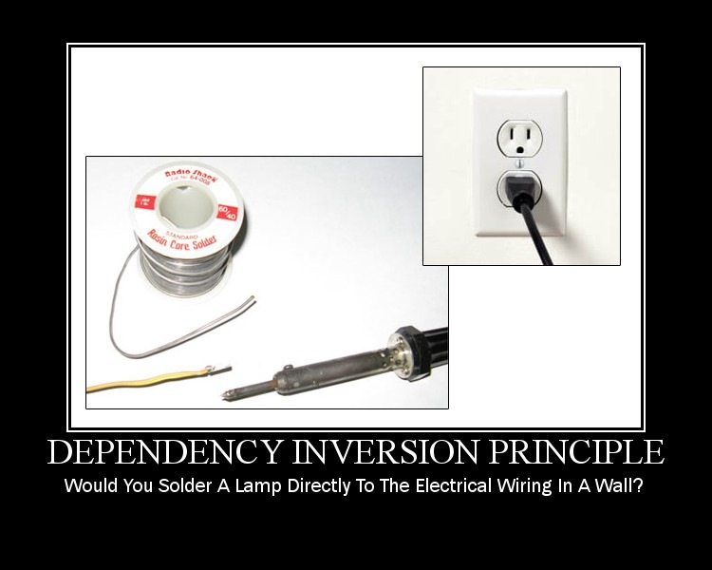
Cos’è Dependency Injection

Slide 15

Cos’è Dependency Injection
BAD

Slide 16

Cos’è Dependency Injection
BETTER

Slide 17

Cos’è Dependency Injection
BUT

Slide 18

Inversion of Control
With IoC

Slide 19
IoC inside ASP.NET MVC
Estendi ControllerFactory
Molti ControllerFactory già disponibili
StructureMap
Spring
Unity
Windsor
Ninject

Slide 20
IoC inside ASP.NET MVC with Ninject
Global.asax eredita da NinjectHttpApplication
Helper per configurare tutti i controller:
RegisterAllControllersIn(“assemblyName”);

Slide 21
Non usate le “Magic strings”
Best Practice n° 4

Slide 22
No alle Magic Strings
Non usare mai ViewData[“key”]
Creare sempre un ViewModel per View
La View eredita sempre da
System.Web.Mvc.ViewPage<ListViewModel>

Slide 23
Createvi delle convenzioni “personali”
Best Practice n° 5

Slide 24
Createvi delle convenzioni “personali”
ASP.NET MVC è una base dalla quale crearsi la propria architettura di riferimento
Controller (e magari view) implementano una vostra base class

Slide 25
Fate attenzione ai Verbi
Best Practice n° 6

Slide 26
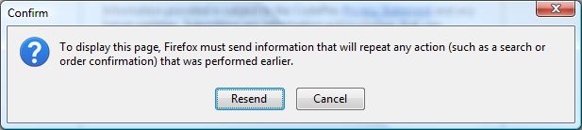
Fate attenzione ai Verbi
Cosa succede quando si fa refresh (back) dopo un submit?

Slide 27
PRG Pattern
View invia i dati in POST
Controller valida
Invia View con errori (POST)
Redirect in GET
Pagina in GET mostra i risultati

Slide 28
Fate attenzione ai Verbi
Visualizzate i dati in GET
Modificateli col POST

Slide 29
Model

Slide 30
DomainModel != ViewModel
Best Practice n° 7

Slide 31
DomainModel != ViewModel
DomainModel
Dati + Comportamenti
Gerarchico, tipizzato
ViewModel
Solo Dati
Flat, solo stringhe

Slide 32
DomainModel != ViewModel
Evitare la noia di scrivere i mapping a mano.
AutoMapper
Mapper.Map<Post, ShowPostModel>(post)

Slide 33
Usa le Action per dati “condivisi”
Best Practice n° 8

Slide 34
Componentizzazione
RenderPartial
Il controller deve sempre “creare” i dati di tutti i componenti
RenderAction (futures)
Smells (la view chiama un controller)
Difficile da testare
Custom HtmlHelpers
Ok per pezzi di HTML, ma non deve avere logica

Slide 35
Action Filtes
Definiti come Attributi
Permettono di eseguire “codice”
Durante la fase di Autenticazione
In caso di eccezione
Prima di una Action
Dopo una Action
Prima del rendering della view
Dopo il rendering della view
Filtri “core”
Authorize
OutputCache

Slide 36
Action Filter + Render Partial
Controller:
Esegue il codice per il suo “main concern” e “genera” il dato principale
View:
Mostra l’output principale
Chiama le varie PartialViews
Action Filters:
Caricano i dati per le partial views
Partial views
Mostrano i dati caricati dagli Action Filters

Slide 37
View

Slide 38
Non usare il code-behind
Best Practice n° 9

Slide 39
Non usare code-behind
MAI

Slide 40
Scrivi HTML quando puoi
Best Practice n° 10

Slide 41
Scrivi HTML quando puoi
Imparate a scrivere HTML
Non usate HtmlHelpers che astraggono SOLO l’HTML
<%= Html.Submit(“Salva”) %>
vs
<input type=“submit” value=“Salva” />

Slide 42
If there is an if, write an HtmlHelper
Best Practice n° 11

Slide 43
Scrivi HtmlHelpers quando puoi
Le view non devono aver logica
Solo if e foreach sono consentiti
Quando possibile, “nasconderli” in HtmlHelpers

Slide 44
Scegli con cura il view engine
Best Practice n° 12

Slide 45
Scegli con cura il view engine
Default è WebFormViewEngine
Non è il “migliore” possibile
Scegliete quello che fa per voi

Slide 46
Scegli con cura il view engine
Spark View Engine
Il flusso è dominato dall’HTML
Solo un templating engine
Altre funzionalità
Emette PDF
Interpreta i template anche in Javascript

Slide 47
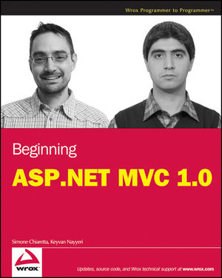
Beginning ASP.NET MVC
Simone Chiaretta e Keyvan Nayyeri
TOC:
MVC
Testing
And more...
Compratelo con lo sconto oggi da Hoepli
http://bit.ly/BeginningASPNETMVC

Slide 48
Contatti – Simone Chiaretta
MSN: simone_ch@hotmail.com
Blog:
English: http://codeclimber.net.nz/
Italiano: http://blogs.ugidotnet.org/piyo/
Twitter: @simonech

Slide 49
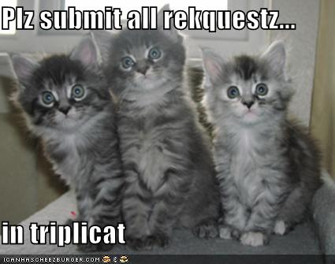
Q&A

